Slide 1

VII НАУЧНО-ПРАКТИЧЕСКАЯ КОНФЕРЕНЦИЯ «Практики дошкольного образования: ориентир на ребёнка»
«Чтение с увлечением!»
Чепикова Э.А., заведующий ГБДОУ №69 Красносельского района Санкт-Петербурга
Березина И.Д., воспитатель ГБДОУ №69 Красносельского района Санкт-Петербурга
Мельникова Н.В., педагог-организатор ГБДОУ №69 Красносельского района Санкт-Петербурга

Slide 2

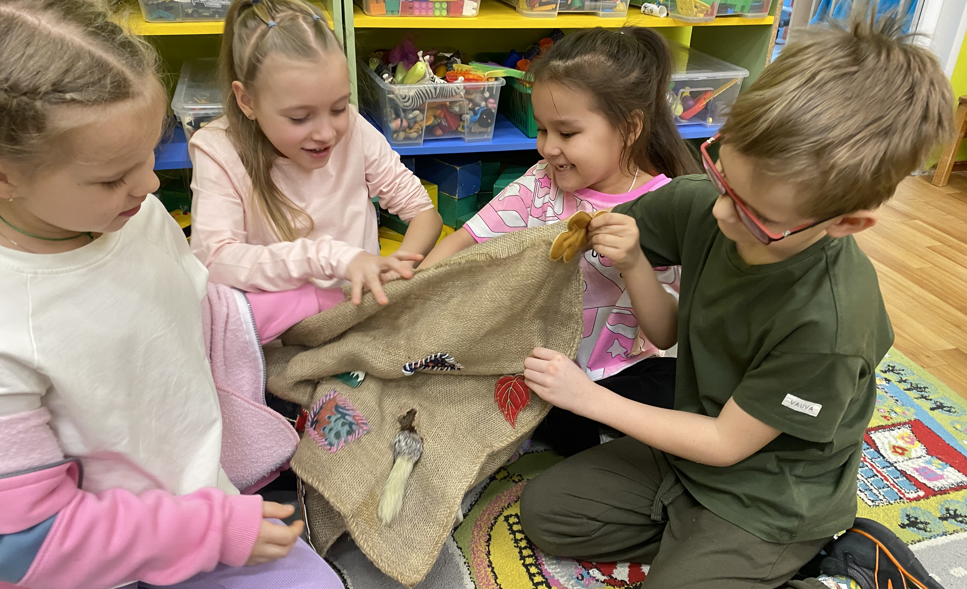
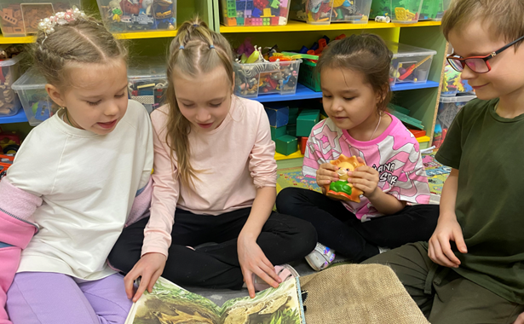
Проект «Мешок историй»
VII НАУЧНО-ПРАКТИЧЕСКАЯ КОНФЕРЕНЦИЯ «Практики дошкольного образования:
ориентир на ребёнка»
Помогает нам решить вопрос «Как помочь ребёнку стать читателем?», а не «Как быстрее научить ребёнка читать?»

Slide 3
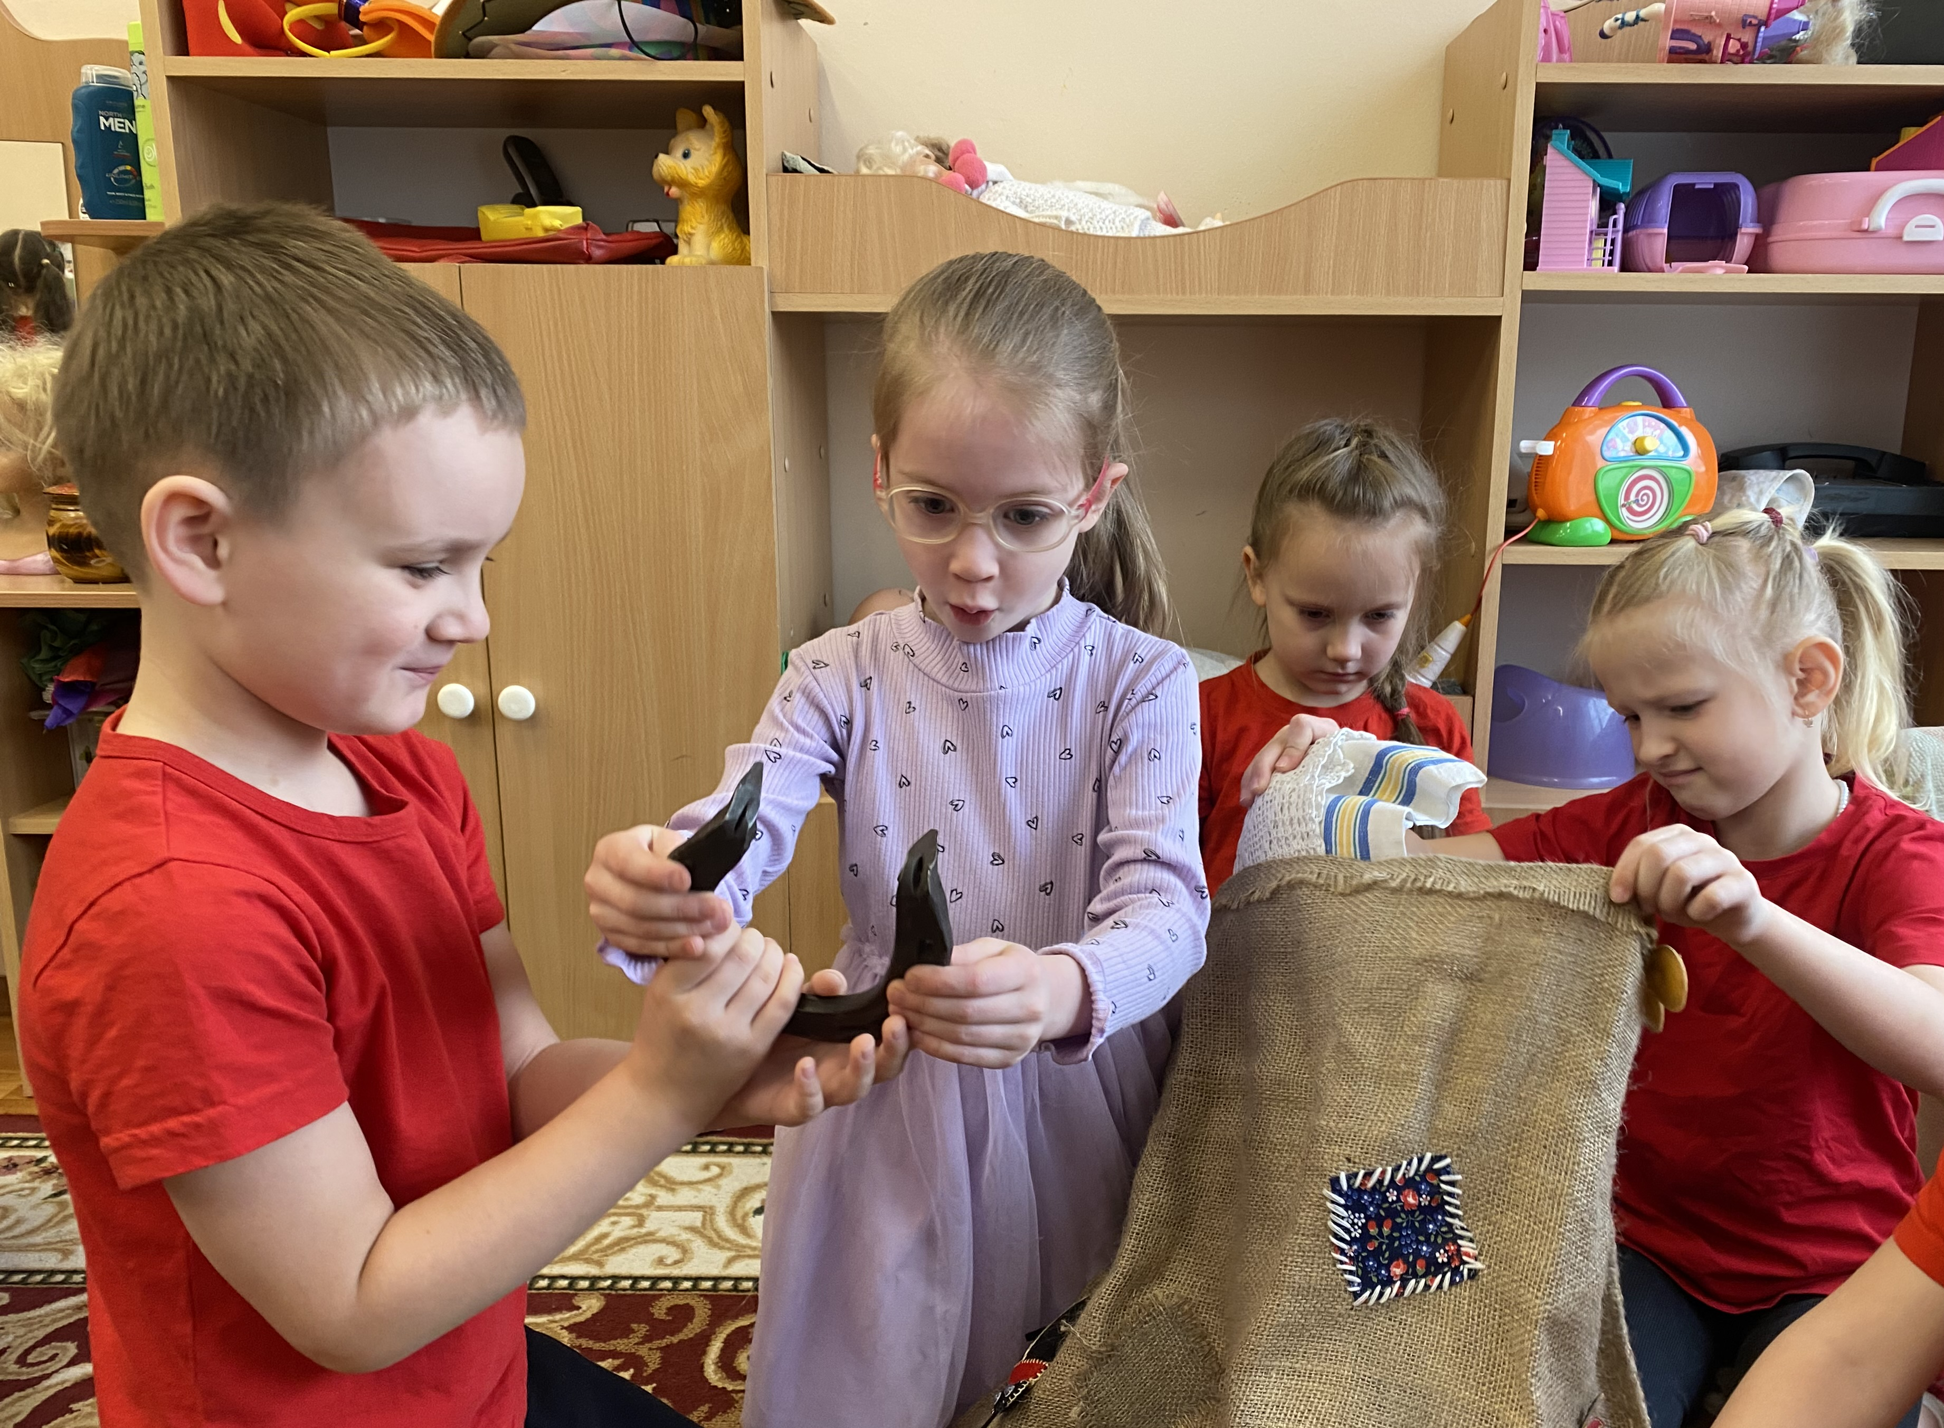
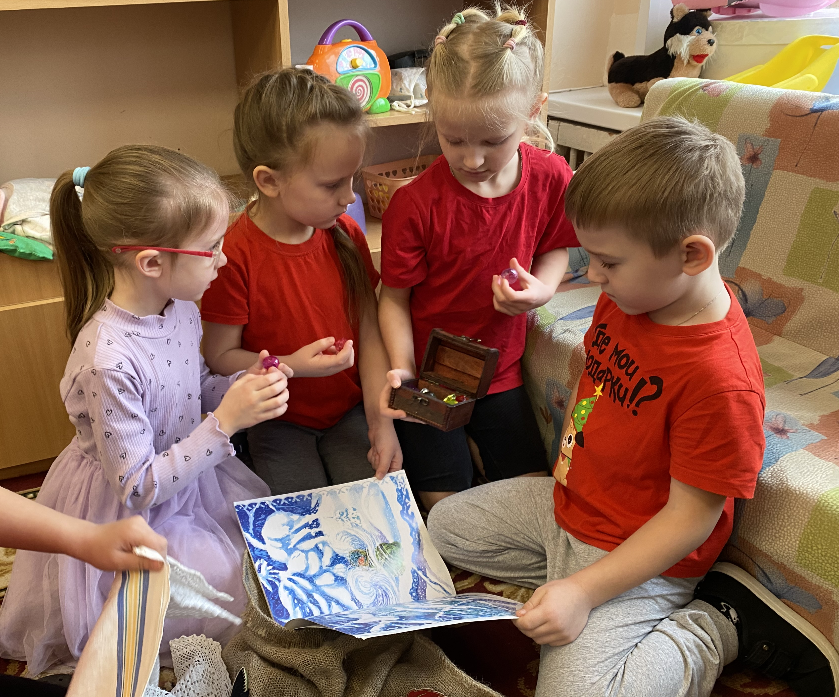
VII НАУЧНО-ПРАКТИЧЕСКАЯ КОНФЕРЕНЦИЯ «Практики дошкольного образования:
ориентир на ребёнка»
Мешок историй - Сказка «Морозко»

Slide 4
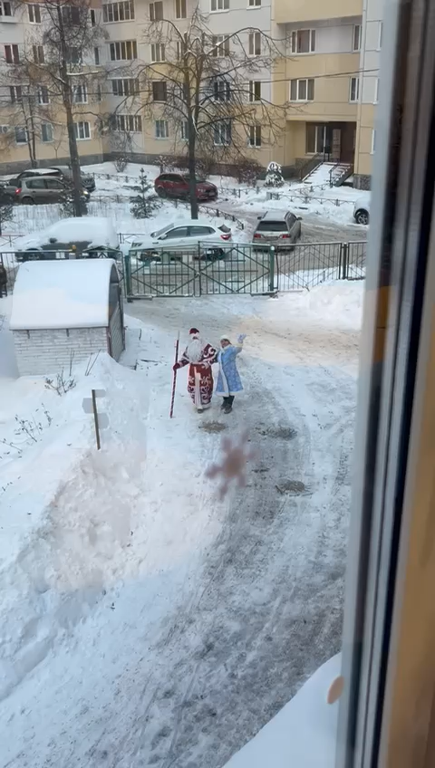
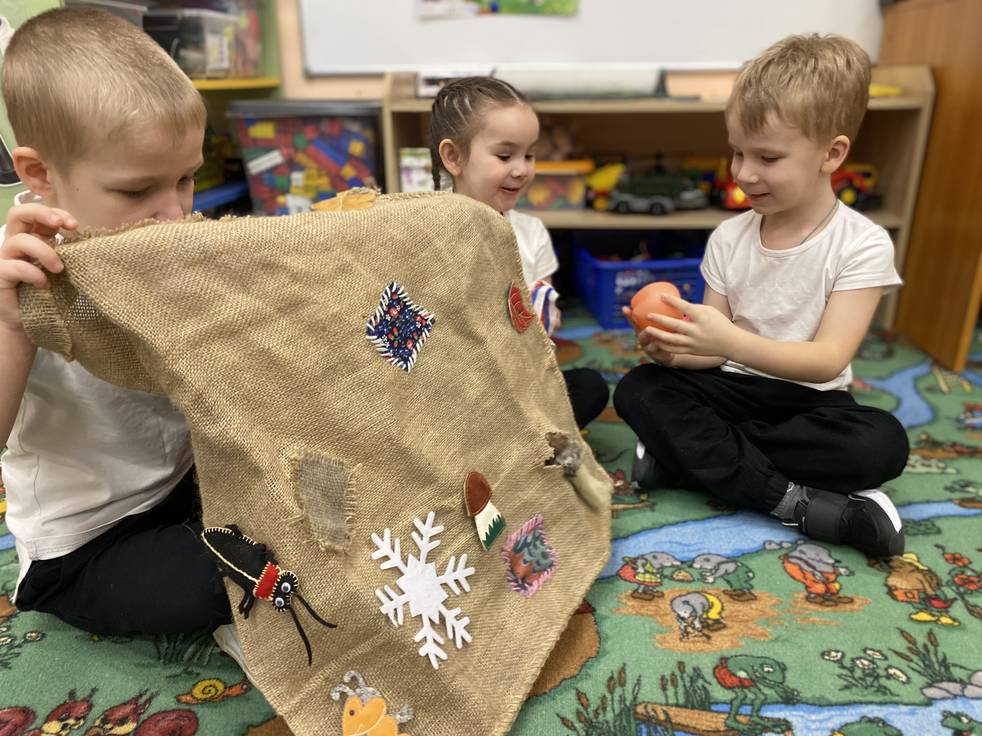
VII НАУЧНО-ПРАКТИЧЕСКАЯ КОНФЕРЕНЦИЯ «Практики дошкольного образования:
ориентир на ребёнка»

Slide 5
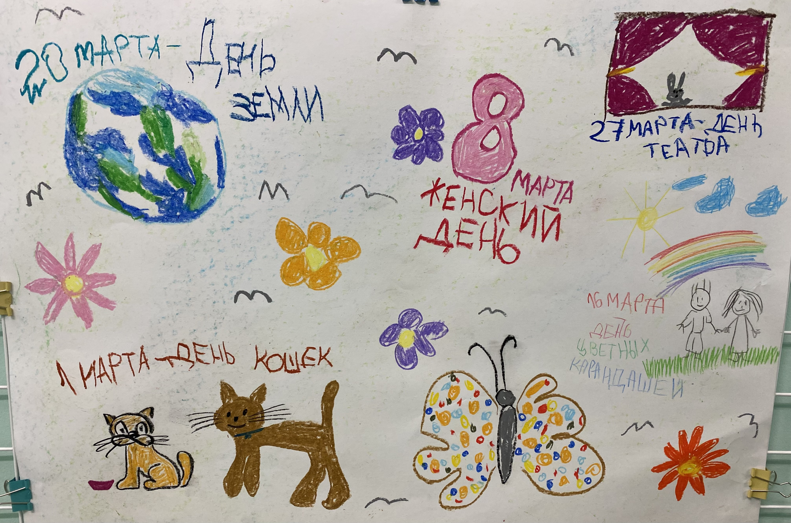
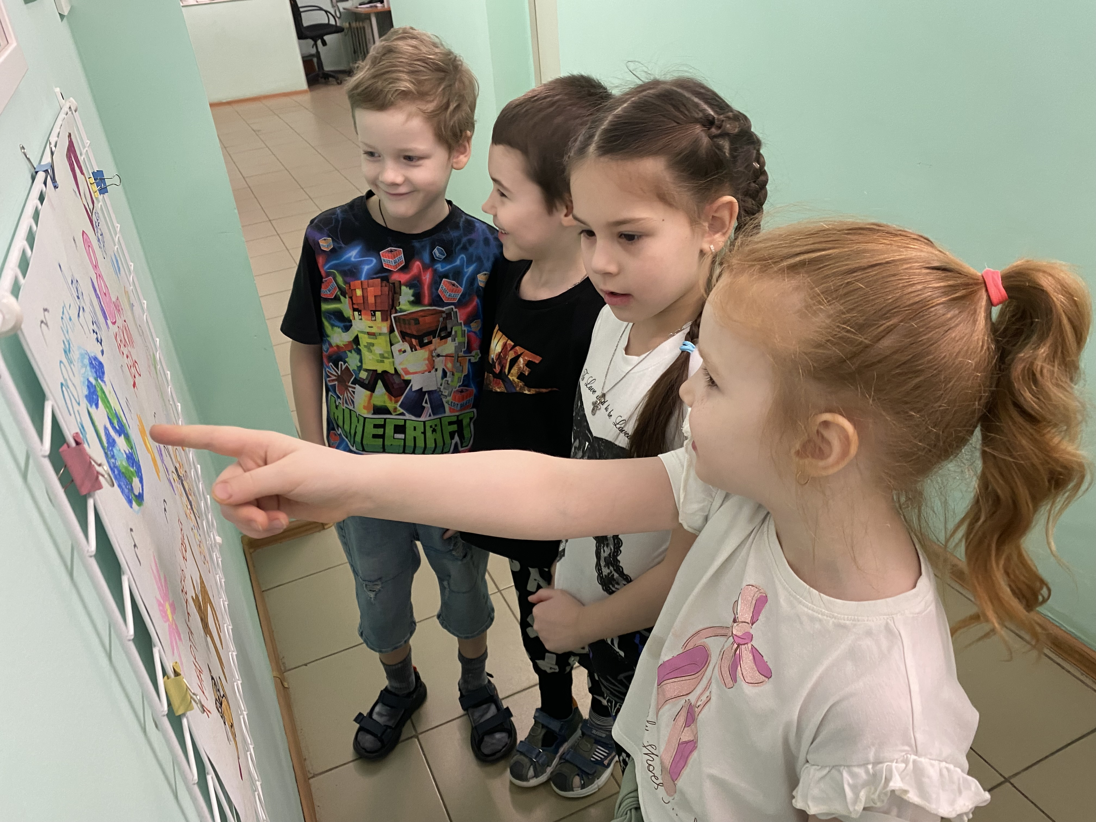
VII НАУЧНО-ПРАКТИЧЕСКАЯ КОНФЕРЕНЦИЯ «Практики дошкольного образования:
ориентир на ребёнка»
«Календарь событий»

Slide 6
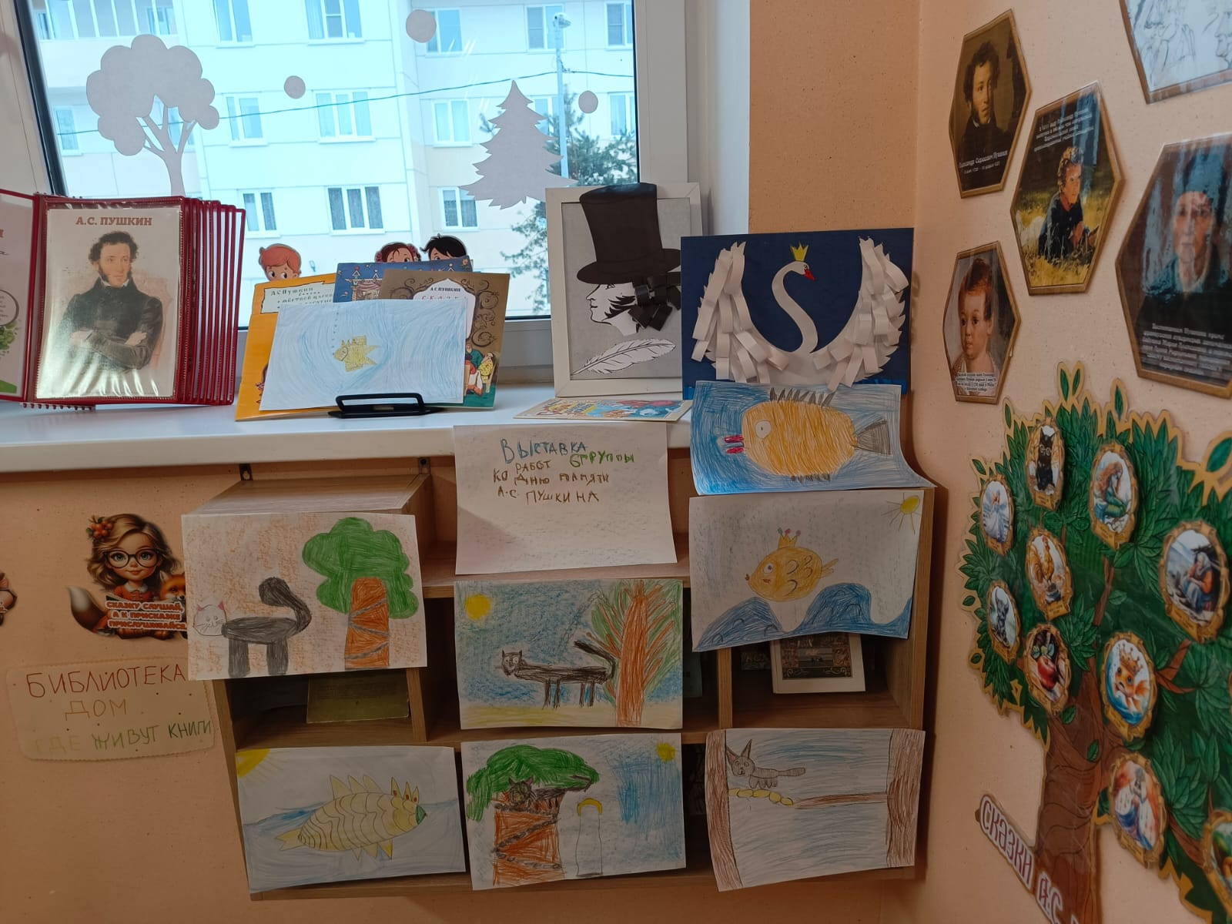
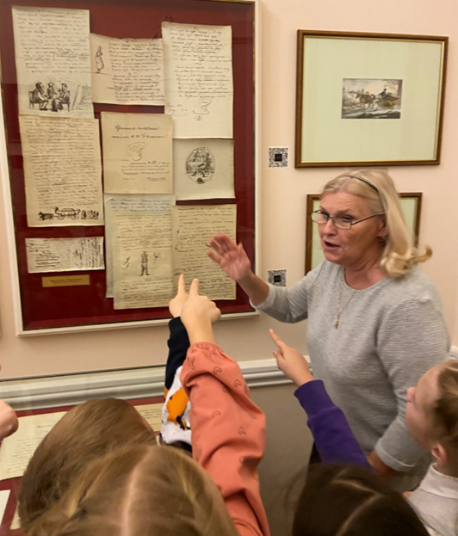
VII НАУЧНО-ПРАКТИЧЕСКАЯ КОНФЕРЕНЦИЯ «Практики дошкольного образования:
ориентир на ребёнка»
Пушкин наше всё!

Slide 7
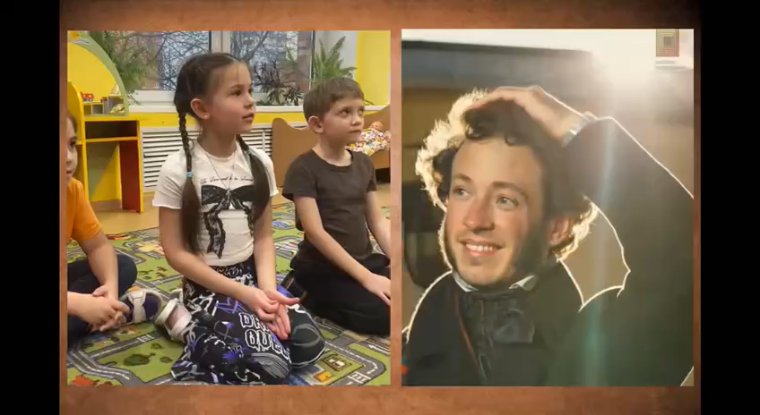
VII НАУЧНО-ПРАКТИЧЕСКАЯ КОНФЕРЕНЦИЯ «Практики дошкольного образования:
ориентир на ребёнка»

Slide 8
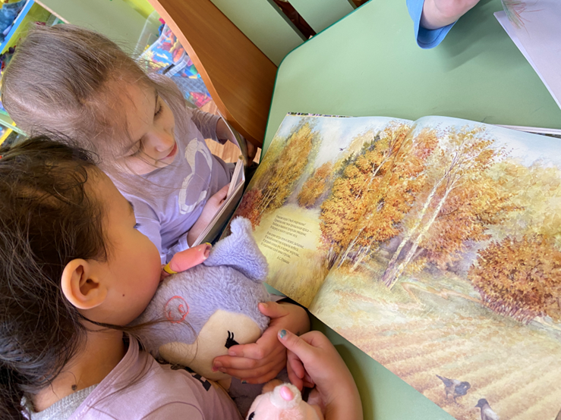
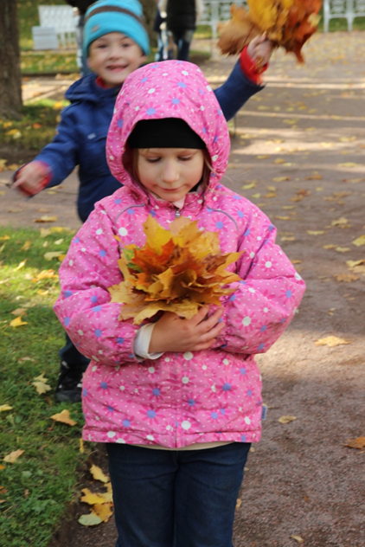
VII НАУЧНО-ПРАКТИЧЕСКАЯ КОНФЕРЕНЦИЯ «Практики дошкольного образования:
ориентир на ребёнка»
Календарь событий «День Золотой осени». Учимся видеть красоту явлений природы через призму стихов великих русских поэтов.

Slide 9
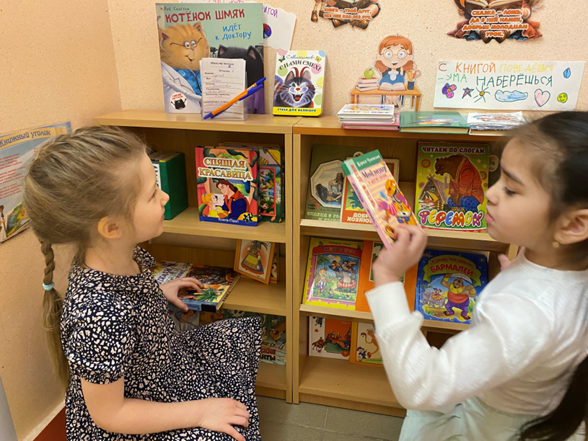
VII НАУЧНО-ПРАКТИЧЕСКАЯ КОНФЕРЕНЦИЯ «Практики дошкольного образования:
ориентир на ребёнка»
«Чтение – Увлечение»

Slide 10
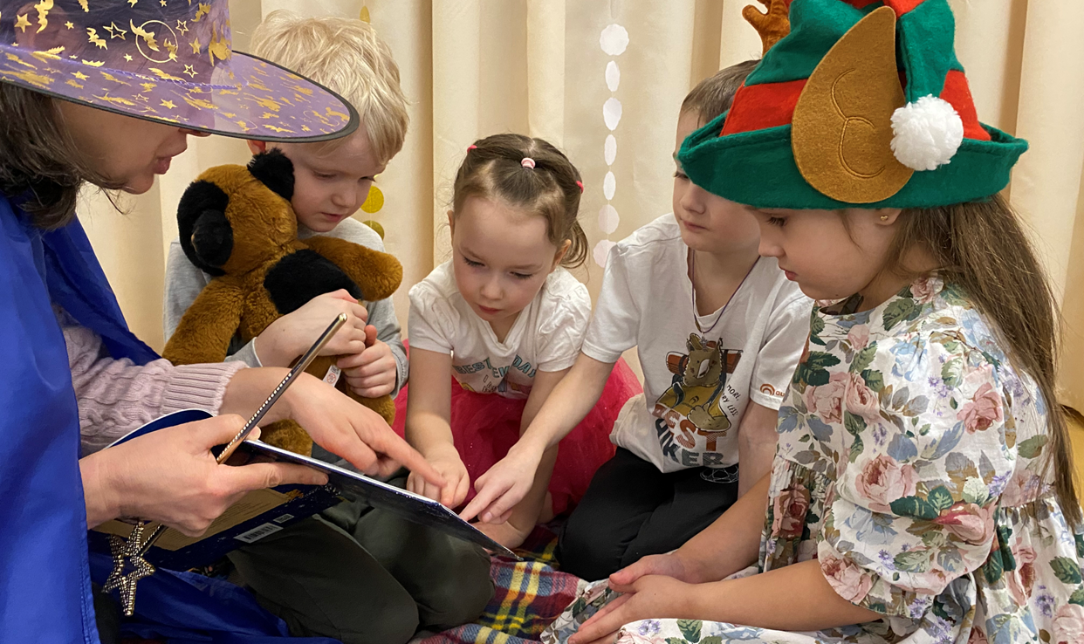
VII НАУЧНО-ПРАКТИЧЕСКАЯ КОНФЕРЕНЦИЯ «Практики дошкольного образования:
ориентир на ребёнка»

Slide 11
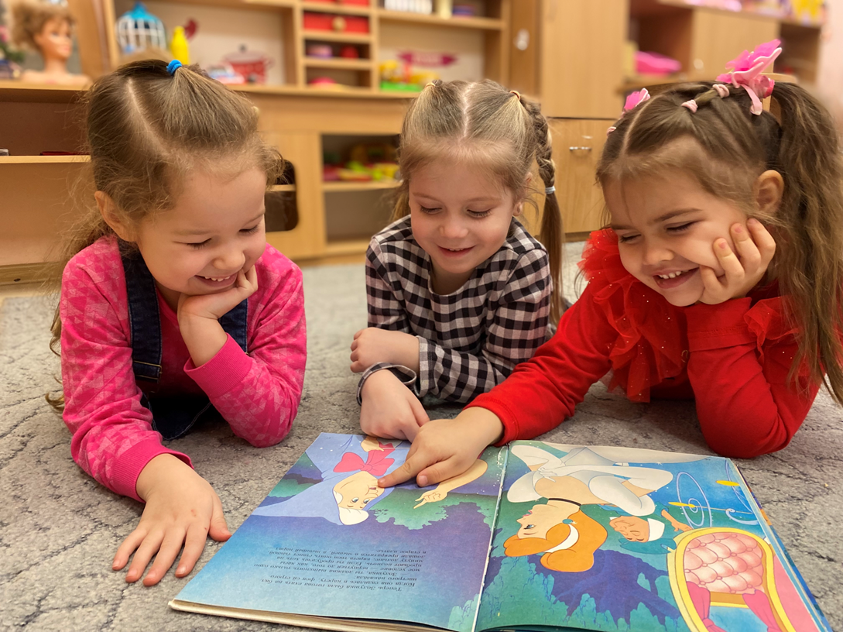
VII НАУЧНО-ПРАКТИЧЕСКАЯ КОНФЕРЕНЦИЯ «Практики дошкольного образования:
ориентир на ребёнка»

Slide 12
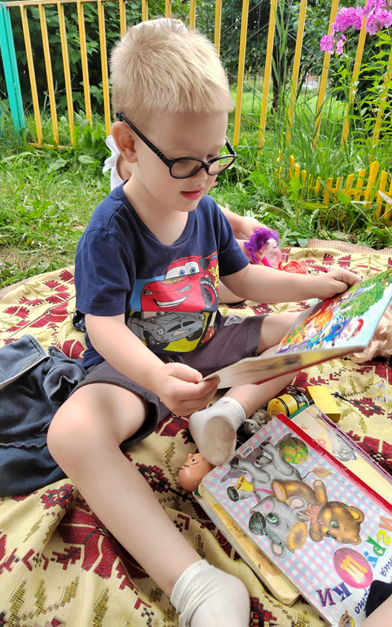

СПАСИБО ЗА ВНИМАНИЕ
VII НАУЧНО-ПРАКТИЧЕСКАЯ КОНФЕРЕНЦИЯ «Практики дошкольного образования:
ориентир на ребёнка»
Государственное бюджетное дошкольное образовательное учреждение №69 Красносельского района Санкт-Петербурга

